Slide 1

Code Repository Badges
路琳 2017 5月

Slide 2
Why ?

Slide 3
Code Repository Badges
代码的勋章 -- 高质量代码的认证
可以把它想象成牛仔裤上的标牌和名牌商品上的商标。

Slide 4

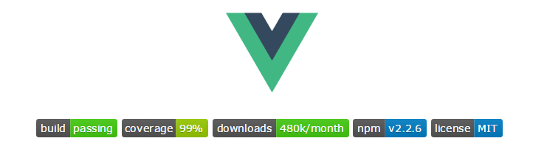
哪些项目在使用代码徽章？
React :
Vue:
......
freeCodeCamp:

Slide 5
What ?

Slide 6







Documentation
Security
Continuous Integration
Test/Code Coverage
CodeClimate
JavaScript the goodparts (code style/linting)
Gitter
Contributing

Slide 7
Documentation
Including a badge from "Inch-CI" .
从 "Inch-CI" 中获得一个徽章可以证明文档在你的项目中是具有较高优先级的 ，项目结构良好。

Slide 8
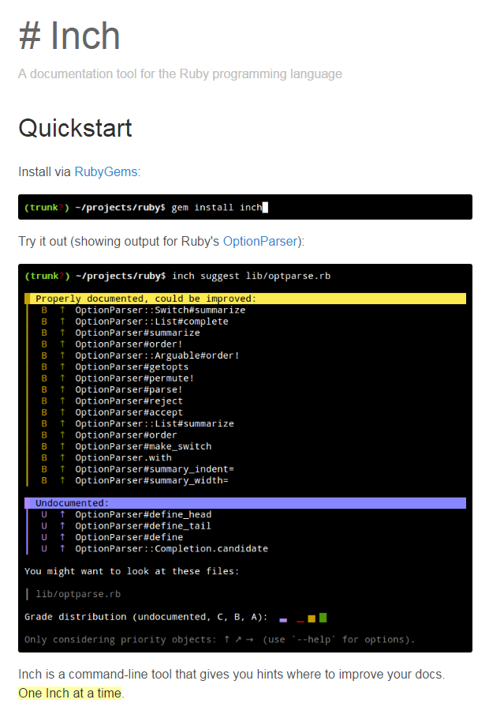
What is Inch CI?
在项目的 README 中提供了 徽章，向人们表明记录代码是一件很酷的事情。
旨在提高开源文档的可视性。
What is this "Inch"?
Inch 是一个Ruby的文档测量工具，用来帮助人们编写和管理代码。这是一个命令行工具，根据文档的完成度给出相应的分数。

Slide 9
What is the goal?
在项目的 README 文件中加上徽章，将会有益于该项目（因为人们看到了该项目的文档有被很好的管理），也有益于社区发展（提高了文档的可视性）。
Which languages are supported?
Currently Inch supports Elixir, JavaScript, and Ruby.

Slide 10
Security
Node Security Project Live Check
Node Security Project (**NSP*)
NodeSecurity 是由 Node Security Project 提供的一个免费服务，旨在检查项目中的依赖项是否有安全漏洞。
这个徽章是个很好的方式 来向使用你的应用程序/网站的人确保代码是经过安全检查的。

Slide 11
Continuous Integration
Continuous Integration (CI)即持续集成，是一个软件开发过程，只要提交代码，CI自动测试，编译，优化，上线。即频繁地（一天多次）将代码集成到主干。
将一堆工具链合到一起，旨在开发过程中尽早的识别出错误。

Slide 12
Continuous Integration
Advantages
（1）快速发现错误。每完成一点更新，就集成到主干，可以快速发现错误，定位错误也比较容易。
（2）防止分支大幅偏离主干。如果不是经常集成，主干又在不断更新，会导致以后集成的难度变大，甚至难以集成。

Slide 13
Continuous Integration
持续集成的目的，就是让产品可以快速迭代，同时还能保持高质量。它的核心措施是，代码集成到主干之前，必须通过自动化测试。只要有一个测试用例失败，就不能集成。
Martin Fowler说过，"持续集成并不能消除Bug，而是让它们非常容易发现和改正。"

Slide 14
Continuous Integration
与持续集成相关的，还有两个概念，分别是持续交付和持续部署。

Slide 15
Continuous Integration
持续交付（Continuous delivery）指的是，频繁地将软件的新版本，交付给质量团队或者用户，以供评审。如果评审通过，代码就进入生产阶段。
持续交付可以看作持续集成的下一步。它强调的是，不管怎么更新，软件是随时随地可以交付的。

Slide 16
Continuous Integration
持续部署（continuous deployment）是持续交付的下一步，指的是代码通过评审以后，自动部署到生产环境。
持续部署的目标是，代码在任何时刻都是可部署的，可以进入生产阶段。

Slide 17
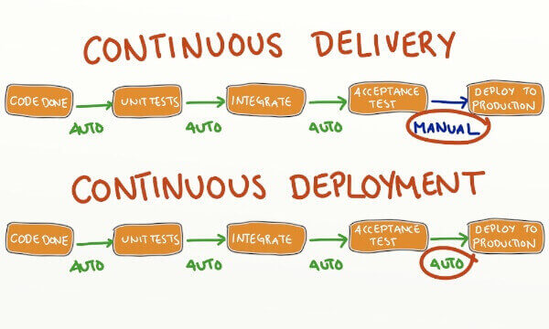
Continuous Integration
持续部署的前提是能自动化完成测试、构建、部署等步骤。它与持续交付的区别，可以参考下图。

Slide 18
Continuous Integration
根据持续集成的设计，代码从提交到生产，整个过程有以下几步。
1. 提交
开发者向代码仓库提交代码。所有后面的步骤都始于本地代码的一次提交（commit）。
2. 测试（第一轮）
代码仓库对commit操作配置了钩子（hook），只要提交代码或者合并进主干，就会跑自动化测试。
第一轮至少要跑单元测试。

Slide 19
Continuous Integration
测试有好几种:
单元测试：针对函数或模块的测试
集成测试：针对整体产品的某个功能的测试，又称功能测试
端对端测试：从用户界面直达数据库的全链路测试

Slide 20
Continuous Integration
单元测试（unit testing），是指开发者编写一小段代码，对软件中的最小可测试单元进行检查和验证。
比如对函数abs()，我们可以编写出以下几个测试用例：
输入正数，比如1、1.2、0.99，期待返回值与输入相同；
输入负数，比如-1、-1.2、-0.99，期待返回值与输入相反；
输入0，期待返回0；
输入非数值类型，比如None、[]、{}，期待抛出TypeError。
把上面的测试用例放到一个测试模块里，就是一个完整的单元测试。

Slide 21
Continuous Integration
如果单元测试通过，说明我们测试的这个函数能够正常工作。如果单元测试不通过，要么函数有bug，要么测试条件输入不正确，总之，需要修复使单元测试能够通过。

Slide 22
Continuous Integration
单元测试通过后有什么意义呢？
如果我们对abs()函数代码做了修改，只需要再跑一遍单元测试，如果通过，说明我们的修改不会对abs()函数原有的行为造成影响，如果测试不通过，说明我们的修改与原有行为不一致，要么修改代码，要么修改测试。

Slide 23
Continuous Integration
这种 以测试为驱动 [ 即：“测试驱动开发”（TDD：Test-Driven Development）] 的开发模式最大的好处就是确保一个程序模块的行为符合我们设计的测试用例。在将来修改的时候，可以极大程度地保证该模块行为仍然是正确的。

Slide 24
Continuous Integration
TDD是测试驱动开发（Test-Driven Development）的英文简称，是敏捷开发中的一项核心实践和技术，也是一种设计方法论。TDD的原理是在开发功能代码之前，先编写单元测试用例代码，测试代码确定需要编写什么产品代码。
TDD的基本思路就是通过测试来推动整个开发的进行，但测试驱动开发并不只是单纯的测试工作，而是把需求分析，设计，质量控制量化的过程。
TDD的重要目的不仅仅是测试软件，测试工作保证代码质量仅仅是其中一部分，而且是在开发过程中帮助客户和程序员去除模棱两可的需求。

Slide 25
Continuous Integration
根据持续集成的设计，代码从提交到生产，整个过程有以下几步。
1. 提交
2. 测试（第一轮）
3. 构建
通过第一轮测试，代码就可以合并进主干，就算可以交付了。
交付后，就先进行构建（build），再进入第二轮测试。所谓构建，指的是将源码转换为可以运行的实际代码，比如安装依赖，配置各种资源（样式表、JS脚本、图片）等等。

Slide 26
Continuous Integration
常用的构建工具如下。
Jenkins
Travis
Codeship
Strider
Jenkins和Strider是开源软件，Travis和Codeship对于开源项目可以免费使用。它们都会将构建和测试，在一次运行中执行完成。

Slide 27
Continuous Integration
根据持续集成的设计，代码从提交到生产，整个过程有以下几步。
4. 测试（第二轮）
构建完成，就要进行第二轮测试。第二轮是全面测试，单元测试和集成测试都会跑，有条件的话，也要做端对端测试。所有测试以自动化为主，少数无法自动化的测试用例，就要人工跑。
需要强调的是，新版本的每一个更新点都必须测试到。如果测试的覆盖率不高，进入后面的部署阶段后，很可能会出现严重的问题。

Slide 28
Continuous Integration
根据持续集成的设计，代码从提交到生产，整个过程有以下几步。
5. 部署
通过了第二轮测试，当前代码就是一个可以直接部署的版本（artifact）。将这个版本的所有文件打包（ tar filename.tar * ）存档，发到生产服务器。
6. 回滚
一旦当前版本发生问题，就要回滚到上一个版本的构建结果。最简单的做法就是修改一下符号链接，指向上一个版本的目录。

Slide 29
Continuous Integration
Travis CI 帮助我们解决自己在运行CI时的麻烦和繁琐的工作，使我们可以集中注意力在项目上。
Travis CI是一个对Github上所有开源项目免费的的持续集成平台。
使用一个名为.travis.yml的文件，在代码发生变化时能够触发自动构建。

Slide 30
Key Advantages of Travis-CI:
不用安装任何东西(Travis是基于web的 ... Not a heavy Java Application you have to host yourself)
对托管在Github上的开源项目免费。
很好的集成了GitHub (without any developer effort!)

Slide 31
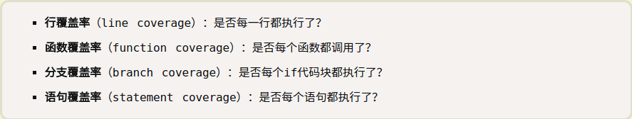
Test/Code Coverage -
测试的时候，我们常常关心，是否所有代码都测试到了。
这个指标就叫做"代码覆盖率"（code coverage）。
它有四个测量维度。

Slide 32

Chai
what ?
Chai是一个BDD/TDD模式的断言库，可以在node和浏览器环境运行，可以高效的和任何js测试框架搭配使用。
BDD，行为驱动开发（注重测试逻辑），TDD是测试驱动开发（注重输出结果）。

Slide 33
Chai
Installation
// chai is available on npm. To install it, type:
$ npm install chai

Slide 34
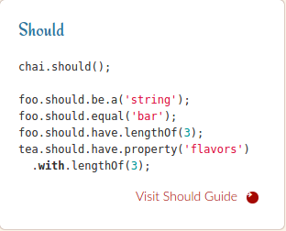
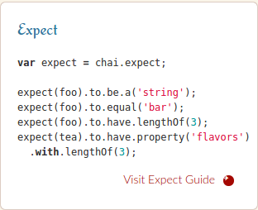
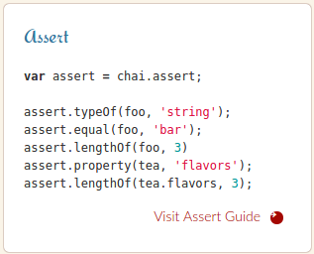
Chai
BDD： Expect/Should
TDD： Assert

Slide 35
Chai
Expect 风格
expect(add(1, 1)).to.be.equal(2);
add(1, 1) 2

Slide 36
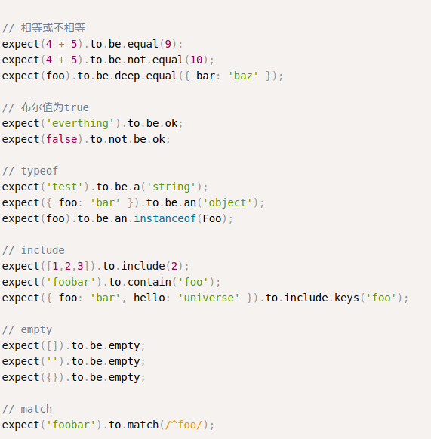
Chai
Expect 优点
很接近自然语言

Slide 37

Mocha
发音"摩卡"
JavaScript测试框架（运行测试脚本）
在浏览器和Node环境都可以使用。
类似的测试框架还有 Jasmine、Karma、Tape等

Slide 38
Mocha
一 .安装
$ npm install --global mocha

Slide 39
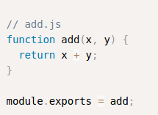
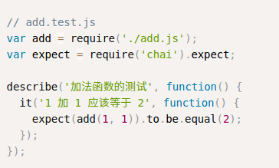
Mocha
二、测试脚本
测试源码
测试脚本

Slide 40
Mocha
二、测试脚本
describe块称为"测试套件"（test suite），表示一组相关的测试。
函数。第一个参数是测试套件的名称（"加法函数的测试"），第二个参数是一个实际执行的函数。
it块称为"测试用例"（test case），表示一个单独的测试，是测试的最小单位。
函数。第一个参数是测试用例的名称（"1 加 1 应该等于 2"），第二个参数是一个实际执行的函数。

Slide 41

Mocha
三、添加断言库
所谓"断言"，就是判断源码的实际执行结果与预期结果是否一致，如果不一致就抛出一个错误。所有的测试用例（it块）都应该含有一句或多句的断言。
how？
var expect = require('chai').expect;

Slide 42

Mocha
三、添加断言库
如果expect断言不成立，就会抛出一个错误。事实上，只要不抛出错误，测试用例就算通过。
上面的这个测试用例，内部没有任何代码，由于没有抛出了错误，所以还是会通过。

Slide 43
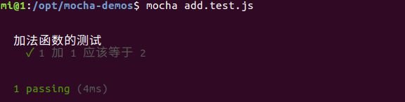
Mocha
四、Mocha的基本用法
$ mocha add.test.js
上面的运行结果表示，测试脚本通过了测试，一共只有1个测试用例，耗时是4毫秒。

Slide 44
Mocha
四、Mocha的基本用法
mocha命令后面紧跟测试脚本的路径和文件名，可以指定多个测试脚本。
$ mocha file1 file2 file3
加上--recursive参数，所有的测试用例----不管在哪一层----都会执行。
$ mocha --recursive

Slide 45
Mocha
五、Mocha的命令行参数
1. --help, -h
$ mocha --help
2. --reporter, -R
$ mocha --reporter spec
3. --growl, -G
$ mocha --growl
4. --watch，-w
$ mocha --watch
5. --bail, -b
$ mocha --bail

Slide 46
Mocha
五、Mocha的命令行参数
6. --grep, -g
$ mocha --grep "1 加 1"
7. --invert, -i
$ mocha --grep "1 加 1" --invert

Slide 47
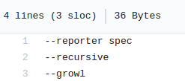
Mocha
六、Mocha的配置文件mocha.opts
$ mocha --recursive --reporter tap --growl
mocha.opts文件：
$ mocha --recursive --reporter tap --growl $ mocha

Slide 48

Test/Code Coverage -
Istanbul 是 JavaScript 程序的代码覆盖率工具，
这个软件以土耳其最大城市伊斯坦布尔命名，因为土耳其地毯世界闻名，而地毯是用来覆盖的。

Slide 49

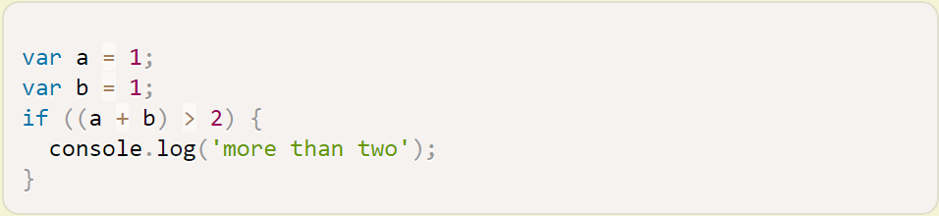
Test/Code Coverage -
一、安装
Istanbul 是一个 npm 模块，安装非常简单，就一行命令。
二、覆盖率测试
来看一个例子，怎么使用 Istanbul 。下面是脚本文件 simple.js 。

Slide 50
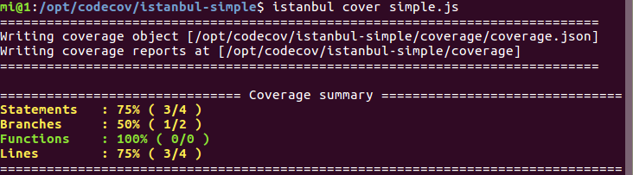
Test/Code Coverage -
使用 istanbul cover 命令，就能得到覆盖率。
返回结果显示，simple.js 有4个语句（statement），执行了3个；有2个分支（branch），执行了1个；有0个函数，调用了0个；有4行代码，执行了3行。

Slide 51
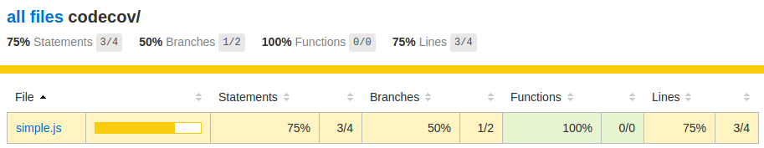
Test/Code Coverage -
这条命令同时还生成了一个 coverage 子目录，其中的 coverage.json 文件包含覆盖率的原始数据，coverage/lcov-report 是可以在浏览器打开的覆盖率报告，其中有详细信息，到底哪些代码没有覆盖到。

Slide 52
Test/Code Coverage -
三、覆盖率门槛
完美的覆盖率当然是 100%，但是现实中很难达到。需要有一个门槛，衡量覆盖率是否达标。
istanbul check-coverage 命令用来设置门槛，同时检查当前代码是否达标。
上面命令设置语句覆盖率的门槛是 90% ，结果就报错了，因为实际覆盖率只有75%。

Slide 53
Test/Code Coverage -
三、覆盖率门槛
除了百分比门槛，我们还可以设置绝对值门槛，比如只允许有一个语句没有被覆盖到。
上面命令使用负数，表示绝对值门槛。这样一来，上面的例子就通过了覆盖率测试，不会再报错了。

Slide 54
Test/Code Coverage -
三、覆盖率门槛
百分比门槛和绝对值门槛，可以结合使用。
上面命令设置了3个覆盖率门槛：5个语句、3个 if 代码块、100%的函数。注意，这三个门槛是"与"（and）的关系，只要有一个没有达标，就会报错。

Slide 55
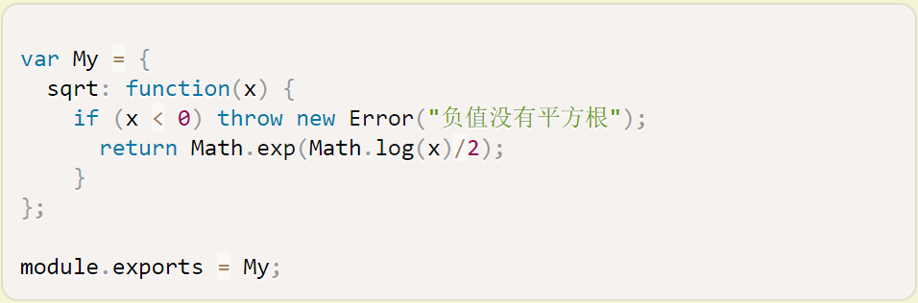
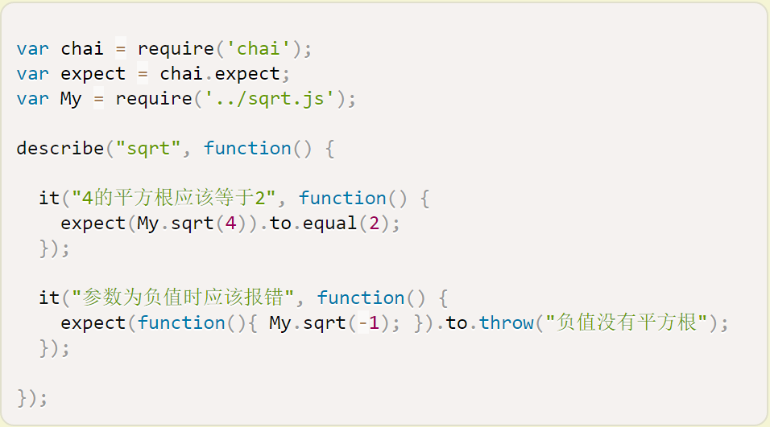
Test/Code Coverage -
四、与测试框架的结合
实际开发时，istanbul 总是与测试框架结合使用，下面以常用的 Mocha 框架为例。
sqrt.js 是一个计算平方根的脚本。 它的测试脚本 test.sqrt.js 放在 test 子目录。

Slide 56
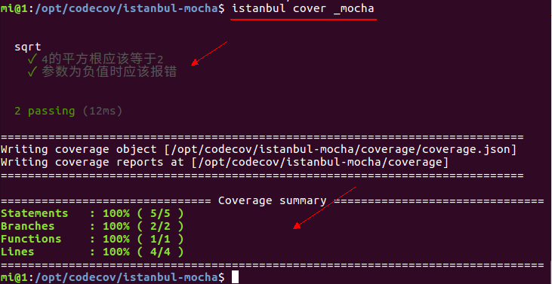
Test/Code Coverage -
四、与测试框架的结合
然后，执行下面的命令得到代码覆盖率。
上面命令中，istanbul cover 命令后面跟的是 _mocha 命令，前面的下划线是不能省略的。
mocha 和 _mocha 是两个不同的命令，前者会新建一个进程执行测试，而后者是在当前进程（即 istanbul 所在的进程）执行测试，只有这样， istanbul 才会捕捉到覆盖率数据。

Slide 57


Test/Code Coverage -
五、Codecov
what？
Codecov是一个开源的测试结果展示平台，将测试结果可视化。
how？
1.使用GitHub账号登录。or GitLab/Bitbucket
2.

Slide 58
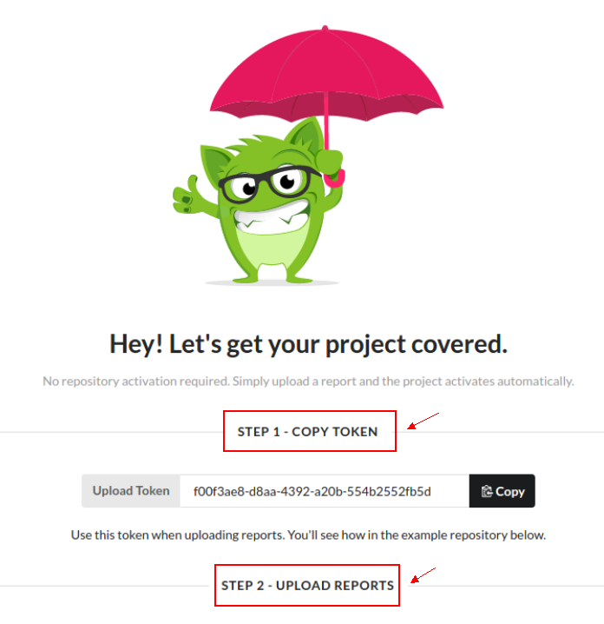
Test/Code Coverage -
五、Codecov
how？
STEP 1 - COPY TOKEN
STEP 2 - UPLOAD REPORTS

Slide 59
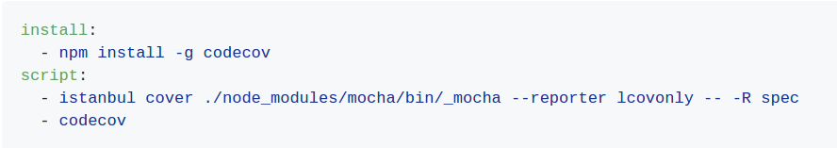

Test/Code Coverage -
五、Codecov
how？

Slide 60
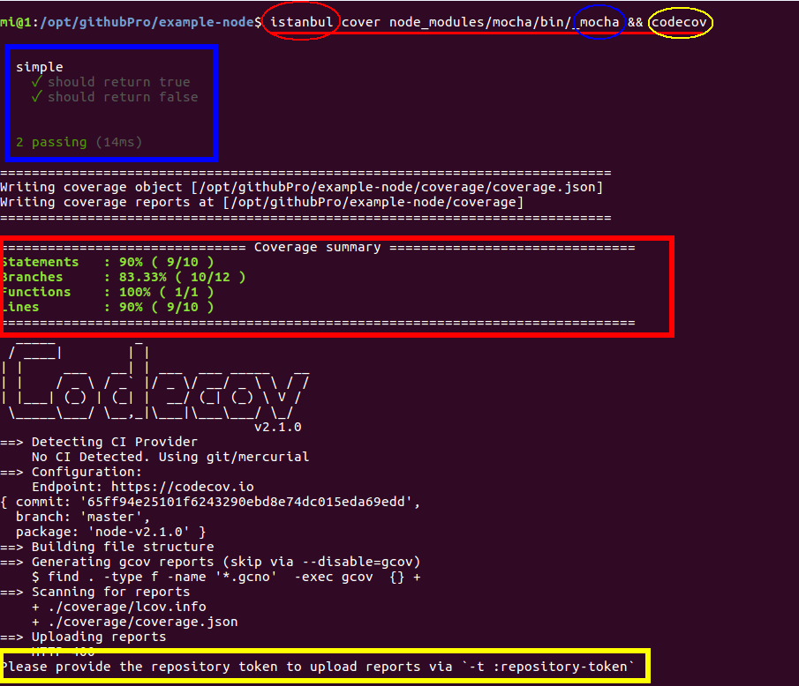
Test/Code Coverage -
五、Codecov
$ istanbul cover node_modules/mocha/bin/_mocha && codecov

Slide 61
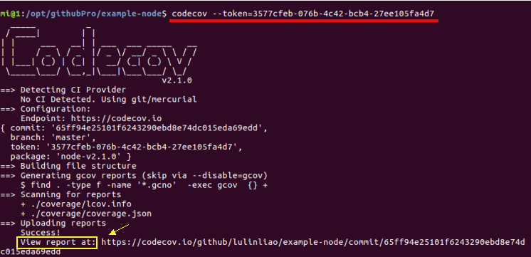
Test/Code Coverage -
五、Codecov
$ codecov --token=3577cfeb-076b-4c42-bcb4-27ee105fa4d7

Slide 62
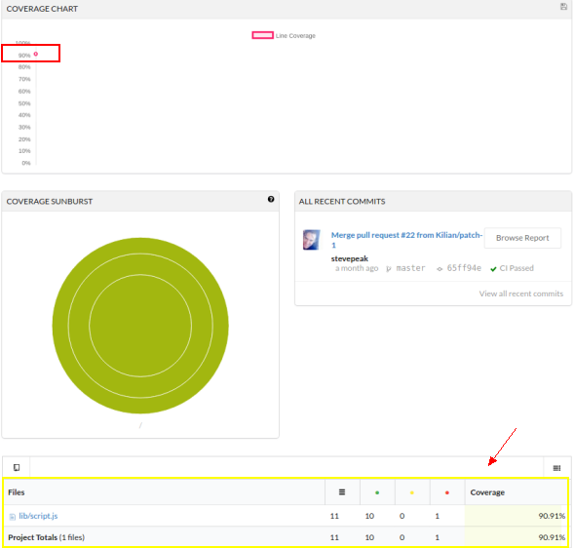

Test/Code Coverage -
五、Codecov
浏览器中打开codecov.
Complete ~

Slide 63
CodeClimate
CodeClimate 是一个代码质量估分工具，他根据项目代码的一系列因素，（eg：复杂性/简洁性、可读性、可维护性、重复度和每个文件的代码行数）来对项目进行测量并给出相应的分数。
最高分数是 4.0

Slide 64
JavaScript the goodparts (code style/linting)
"Any fool can write code that a computer can understand.
Good programmers write code that humans can understand."
-- Martin Fowler
goodparts 是一个JS “linter”，是用来检查代码风格/错误的小工具，使JavaScript只包括 "The Good Parts"

Slide 65
Key Advantages of using goodparts :
Readability - 使用较少的JS语法，可以直接获得他所做的核心工作，不必浪费时间去了解它的具体写作方式。
Portability - 具有很好的移植性，包括老式浏览器及设备。
Beginner-friendlyness - 使用了较少的JS功能，降低了新手的学习成本。

Slide 66
Gitter (Chat for Developers!):
点击徽章会跳转到Gitter 里本项目所在的公共聊天区域，将下面代码粘贴到项目的README.md文件里：
[![Join the chat at https://gitter.im/{ORG-or-USERNAME}/{REPO-NAME}]
(https://badges.gitter.im/Join%20Chat.svg)]
(https://gitter.im/dwyl/?utm_source=badge&utm_medium=badge&utm_campaign=pr-badge&utm_content=badge)
Contributing:
如果想让其他人参与到自己开发的项目中来，可以通过该徽章进行提示：
[![contributions welcome]
(https://img.shields.io/badge/contributions-welcome-brightgreen.svg?style=flat)]
(https://github.com/dwyl/esta/issues)

Slide 67
How ?

Slide 68
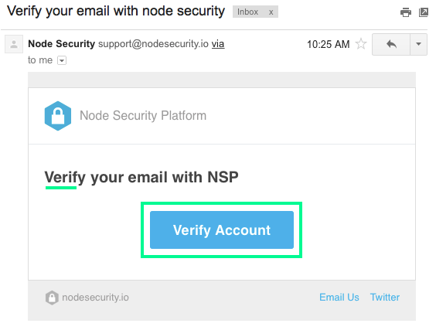
Security
1. Sign Up for the Service
Sign up at: https://nodesecurity.io/signup
You will receive an email asking you to verify the email address you used to sign up. Click on "Verify Account"：

Slide 69

Security
2. Create your "Organisation" (if you don't already have one)
Once you have verified your account with NSP create an "organization" so you can keep track of a group of Node.js based projects.
If you are using NSP for personal projects just name your "org" the same as your GitHub username.

Slide 70
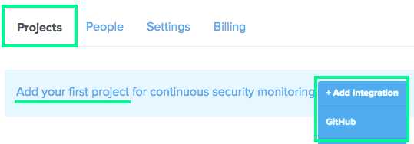

Security
3. Create a GitHub Integration for your Project
Click on the button to create a GitHub Integration:
You will be re-directed to a GitHub "Auth" (Login) Page.
Login and authorize Node Security Project to access your account. Remember to grant authorization for the org where you project is (if applicable):
Then click on the Authorize Application button at the bottom of the page:

Slide 71


Security
3. Create a GitHub Integration for your Project
Once you do this you will be re-directed back to https://nodesecurity.io/orgs/dwyl/github/ where you will need to select the Org again .
You will then be presented with a list of projects.
In our case we are enabling NSP Live checking for our hapi-auth-jwt2 project:
Once you click the Submit button you're done! You should see the following message:

Slide 72
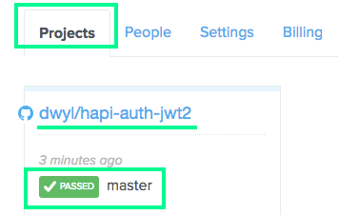
Security
3. Create a GitHub Integration for your Project
And if you scroll down you will see that the project checkbox is checked.
Going back to your "Projects" page you will see:
So you know it's working !

Slide 73
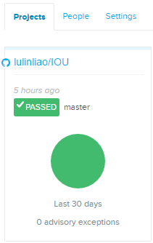
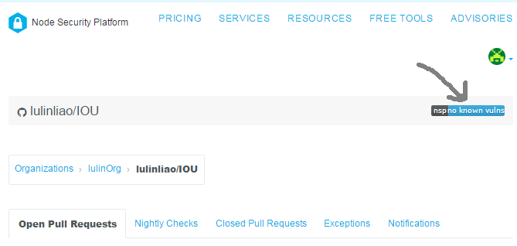
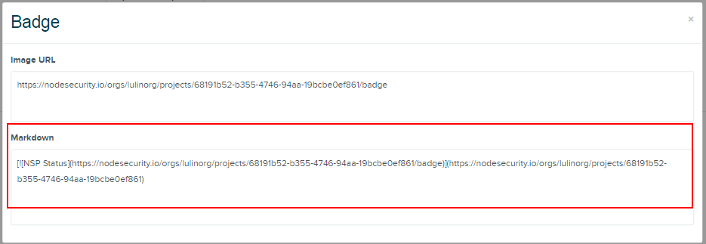
Security
4. Show the badge on your Project
Click on the project link and then on the badge:
Copy the Markdown code shown which includes the unique token for your project. and paste it into the README.md of your project. e.g: NSP Status

Slide 74
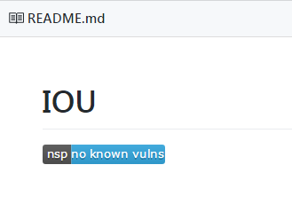
Security
Note :
just having a 3rd party service telling you there aren't any know vulnerabilities does not guarantee that your app is "secure"! You still need to write good code that escapes all input and follows "best practice"! But the nsp badge & service is a useful early warning system.

Slide 75
Continuous Integration
To get started with Travis CI: # https://travis-ci.org/
1. 使用GitHub账号登录Travis CI，点击确定GitHub访问权限。
2. 到GitHub主页选择使Travis CI可以访问的GitHub的代码库。
3. 在选择的代码库中添加一个.travis.yml 文件，push到git中，这时会触发一个Travis CI build。
什么是.travis.yml ？

Slide 76
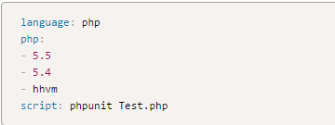
Continuous Integration
.travis.yml 文件用来告诉Travis CI要做什么。
项目使用的编程语言
运行时的版本
构建前要执行哪些命令或脚本
.travis.yml

Slide 77
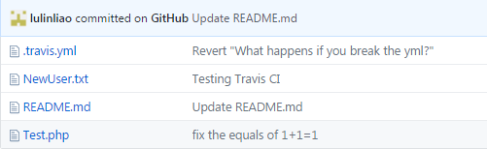
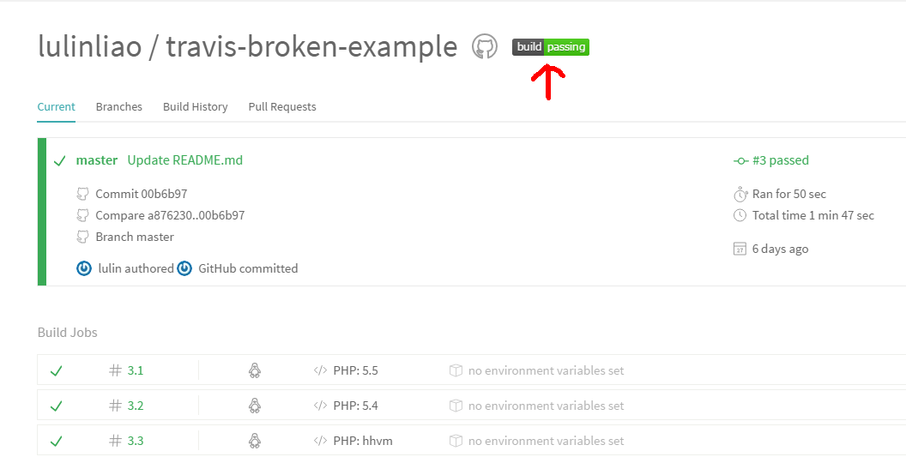
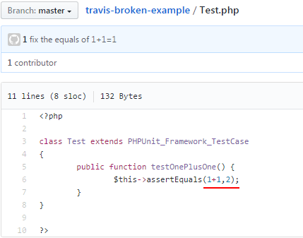
Continuous Integration
To get started with Travis CI: #
4. 检查 build status ，查看生成是否通过或失败。

Slide 78
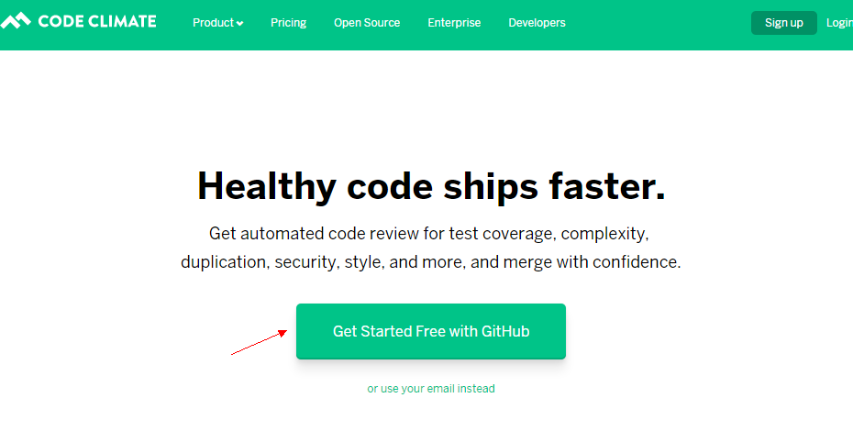
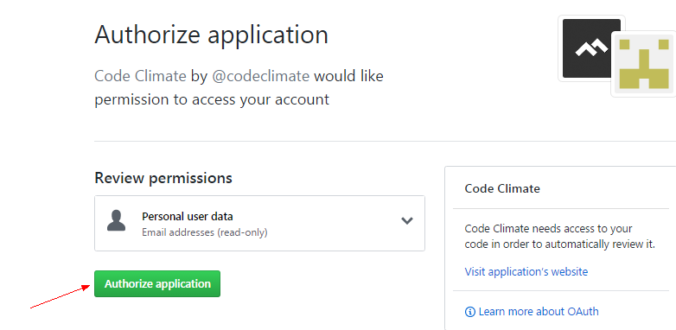
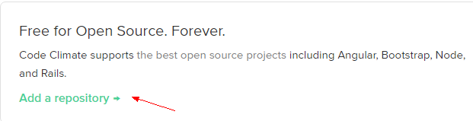
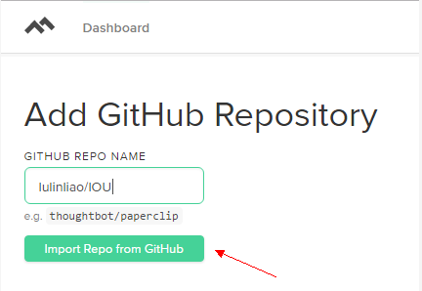
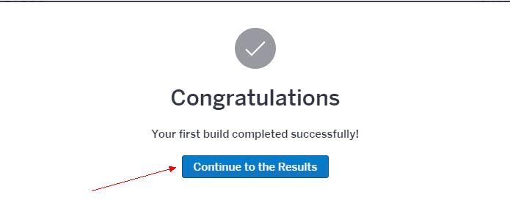
CodeClimate

Slide 79
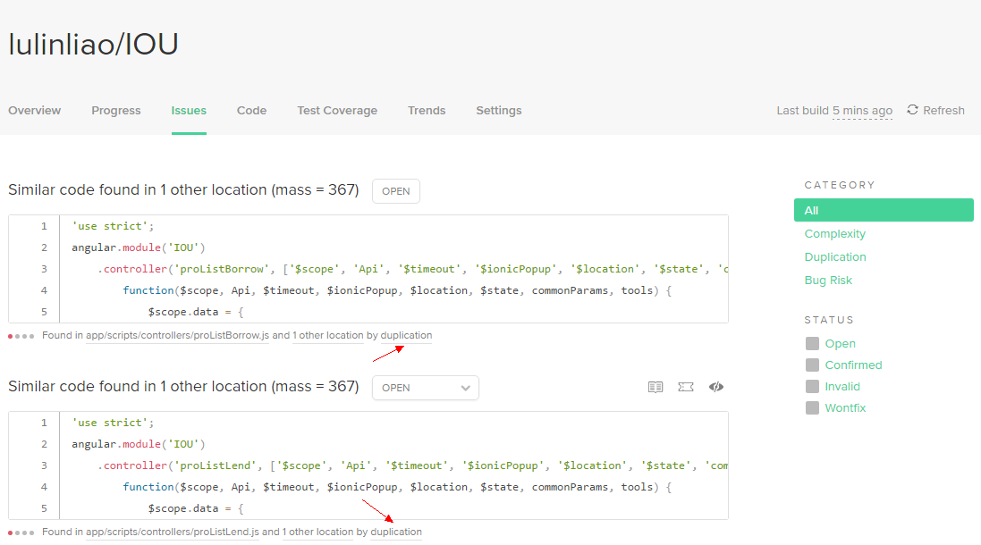
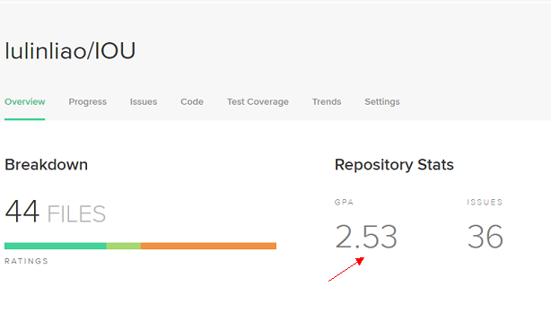
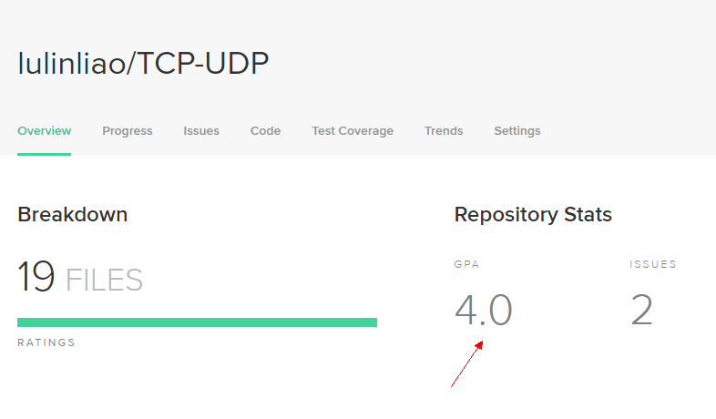
CodeClimate

Slide 80
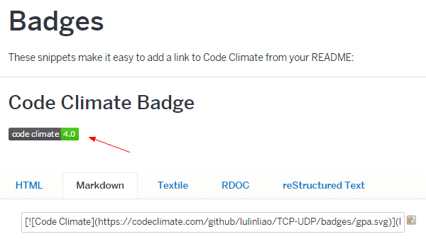
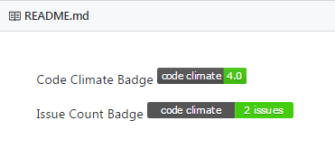
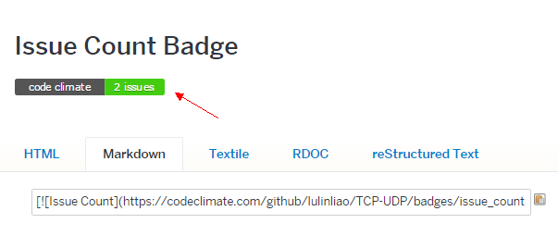
CodeClimate

Slide 81
Documentation
Visit: http://inch-ci.org/learn_more and paste your GitHub username (or organisation name) and repository name into the form then click Evaluate.

Slide 82
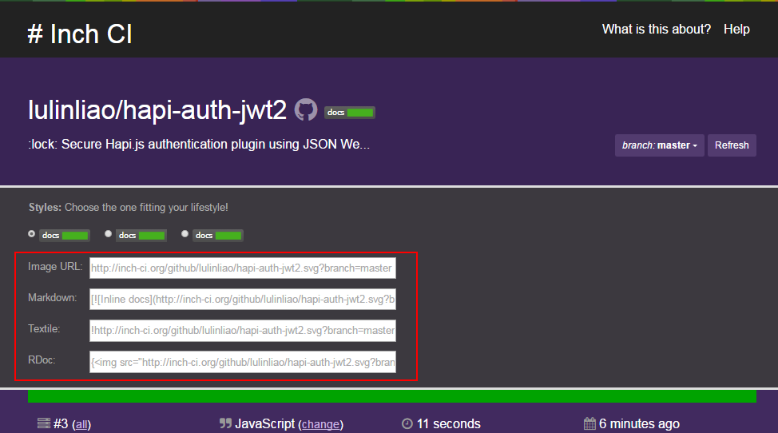

Documentation
Then you can copy the badge directly from the resulting page. e.g:

Slide 83
JavaScript the goodparts (code style/linting)
First install the NPM Package in your Node.js/JS project :
$ npm install goodparts --save-dev
Then add the following script to your package.json :
{
"lint": "node_modules/.bin/goodparts path/to/files/for/linting"
}

Slide 84
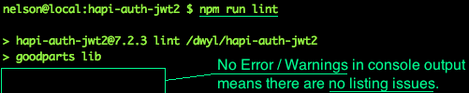
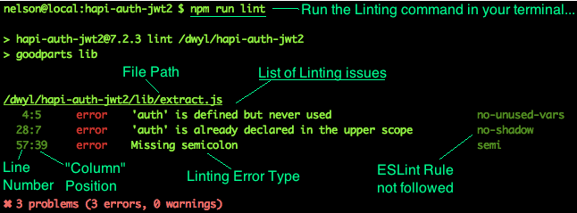
JavaScript the goodparts (code style/linting)
Now when you run the command:
$ npm run lint

Slide 85
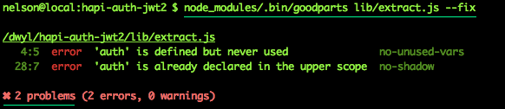
goodparts - Autofix
使用 --fix 可以自动修复一大部分的errors :
$ node_modules/.bin/goodparts /path/to/dir --fix
Example: (fixing the linting "errors" from the example above)
Note: --fix 只修复缺少分号的问题，但不能删除额外的（未使用的）被定义的变量。

